Slide 1
Kybernetické útoky -přehled

Slide 2
Typy útoků – rozdělení
Útoky na sítě
Útoky na aplikace (Software)

Slide 3
DoS a DDoS útoky – definice
DoS (Denial of Service):
  Útok zaměřený na vyřazení dostupnosti služby nebo systému. Útočník obvykle posílá enormní množství požadavků na oběť, čímž způsobí přetížení serveru, sítě nebo aplikace.
DDoS (Distributed Denial of Service):
  Rozšířená verze DoS útoku, při které je útok prováděn z mnoha různých zařízení (například botnetů). Tím je útok obtížnější na blokaci a má větší škálovatelnost.

Slide 4
Útoky na sítě
DoS (Denial of Service) a DDoS (Distributed Denial of Service)
  UDP flood
  ICMP flood
  SYN flood
  Slowloris
  Ping of Death
  Smurf Attack
  Teardrop Attack

Slide 5
UDP Flood
Popis:
  Útok zahrnující velké množství UDP (User Datagram Protocol) paketů zaslaných na náhodné porty cílového serveru. Pokud server na daném portu nemá spuštěnou službu, odpovídá ICMP zprávou „Destination Unreachable“.
Cíl:
  Přetížení šířky pásma a zdrojů serveru.
Příklady:
  Objevuje se často v DDoS útocích využívajících botnety.

Slide 6
ICMP Flood (Ping Flood)
Popis:
  Útočník zasílá velké množství ICMP (Internet Control Message Protocol) paketů typu „echo request“ (ping). Pokud server odpovídá „echo reply“, jeho zdroje se rychle vyčerpají.
Cíl:
  Způsobit přetížení síťových zdrojů a procesoru cílového systému.
Ochrana:
  Omezení ICMP paketů na firewallu nebo routeru.

Slide 7
SYN Flood
Popis:
  Využívá zranitelnosti v procesu navazování TCP spojení (třífázový handshake). Útočník zašle velké množství SYN paketů, ale nikdy nedokončí handshake. Server tím udržuje „polootevřená“ spojení a jeho kapacita se vyčerpá.
Cíl:
  Paralyzovat cílový server a zabránit novým legitimním připojením.
Ochrana:
  Implementace SYN cookies nebo zkrácení timeoutu pro neaktivní spojení.

Slide 8
Slowloris
Popis:
  Nízkopásmový útok, který posílá fragmentované HTTP požadavky a udržuje připojení k serveru co nejdéle, aniž by je dokončil. Server musí tato připojení obsluhovat, což vyčerpává jeho zdroje.
Cíl:
  Přetížení webového serveru, zejména těch s omezeným počtem paralelních připojení (např. Apache).
Výhoda útočníka:
  Může provést útok pomocí jednoho zařízení.
Ochrana:
  Nasazení webového aplikačního firewallu (WAF) nebo omezení délky trvání spojení.

Slide 9
Ping of Death
Popis:
  Útok využívající fragmentované ICMP pakety, které při opětovném složení na straně cíle překročí maximální velikost paketu (65 535 bajtů), což vede k pádu systému.
Cíl:
  Vyvolání chyby přetečení vyrovnávací paměti (buffer overflow) a destabilizace systému.
Historie:
  Populární v 90. letech, moderní systémy jsou většinou proti tomuto útoku odolné.

Slide 10
Smurf Attack
Popis:
  Útok založený na odrazové metodě (spoofing). Útočník posílá ICMP echo requesty s podvrženou IP adresou (oběti) – zdroj. adresa na broadcastovou adresu sítě. Všechna zařízení v síti odpoví na oběť, což ji přetíží.
Cíl:
  Vyřadit cílové zařízení z provozu díky zahlcení odpověďmi.
Ochrana:
  Zakázání ICMP broadcastů na routerech.

Slide 11
Teardrop Attack
Popis:
  Útočník posílá fragmentované IP pakety s nesprávnými offsety. Když cílový systém znovu sestavuje pakety, dojde k chybě přístupu do paměti (pád systému).
Cíl:
  Využít chybu v implementaci TCP/IP stacku ke zhroucení cílového zařízení.
Historie:
  Relevantní hlavně pro starší systémy, moderní OS mají opravy na tento typ útoku.

Slide 12
Útoky na sítě
Man-in-the-Middle (MitM)
  ARP spoofing
  DNS spoofing
  Session Hijacking
  HTTPS spoofing

Slide 13
Man-in-the-Middle (MitM)
Popis:
  Útok, při kterém útočník skrytě odposlouchává, upravuje nebo přesměrovává komunikaci mezi dvěma stranami (např. klientem a serverem), aniž by tyto strany věděly o přítomnosti útočníka.
Cíl:
  Získat citlivé informace (např. přihlašovací údaje, platební informace) nebo manipulovat s přenášenými daty.
Metody:
  Útoky na síťové protokoly, DNS, šifrování či autentizaci.

Slide 14
ARP Spoofing
Popis:
  Útočník zneužívá slabiny protokolu ARP (Address Resolution Protocol). Posílá falešné ARP odpovědi, kterými přesměrovává provoz mezi dvěma zařízeními (např. počítačem a routerem) přes svou IP/MAC adresu.
Cíl:
  Odposlech síťové komunikace.
  Manipulace s daty.
  Přesměrování provozu na škodlivé stránky.

Slide 15
ARP Spoofing
Jak funguje:
  Útočník se vydává za router pro oběť a zároveň za oběť pro router.
  Veškerý provoz mezi obětí a routerem prochází přes útočníka.
Ochrana:
  Použití statických ARP záznamů.
  Aktivace funkcí jako „Dynamic ARP Inspection“ na switchích.
  Šifrování komunikace (např. VPN).

Slide 16
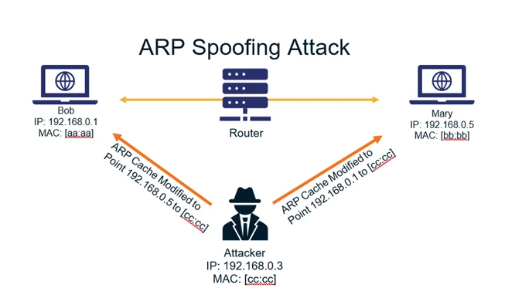
ARP Spoofing

Slide 17
DNS Spoofing
Popis:
  Útočník zmanipuluje DNS odpovědi tak, aby oběť dostala nesprávnou IP adresu pro požadovanou doménu. Uživatel je poté přesměrován na škodlivou stránku, která se může tvářit jako legitimní.
Cíl:
  Phishing: zcizení přihlašovacích údajů nebo jiných citlivých dat.
  Přesměrování na stránky s malwarem.

Slide 18
DNS Spoofing
Jak funguje:
  Útočník posílá falešné DNS odpovědi rychleji než legitimní DNS server.
  DNS cache server si uloží falešný záznam.
  Následné dotazy všech uživatelů dostanou falešnou IP adresu.
Ochrana:
  DNSSEC (Domain Name System Security Extensions).
  Použití důvěryhodných DNS serverů.
  Monitorování neobvyklých DNS požadavků.

Slide 19
DNS Spoofing
Útočník vygeneruje dotaz na bank.com
  Pošle DNS požadavek na resolver, který zní:
  → „Jaká je IP adresa bank.com?“
  Tento požadavek může být odeslán buď:
    z reálné IP adresy, nebo
    z falešné IP adresy (napodobující běžného uživatele, aby nebyl podezřelý).
Resolver nemá odpověď v cache → pošle dotaz na autoritativní server
  Pokud DNS resolver nemá tuto doménu uloženou v cache, požádá autoritativní DNS server (.com nebo přímo bank.com DNS server) o odpověď.
Útočník chytře připravuje podvrženou odpověď
  Jakmile resolver vyšle svůj skutečný dotaz na autoritativní DNS server, útočník začne masivně posílat falešné odpovědi.
  Cílem je, aby falešná odpověď dorazila dříve než skutečná odpověď od legitimního serveru.
Pokud útočníkova falešná odpověď dorazí včas a má správné Transaction ID (TXID)
  Resolver odpověď přijme a uloží do cache.
  Každý další uživatel, který se zeptá na bank.com, dostane falešnou IP adresu, která vede na útočníkův phishingový web.

Slide 20
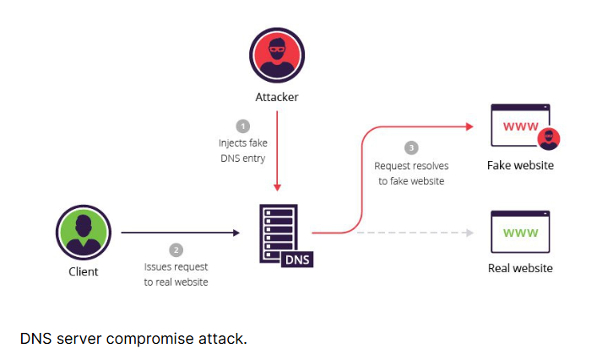
DNS Spoofing

Slide 21
Session Hijacking
Popis:
  Útočník převezme kontrolu nad uživatelskou relací (session) tím, že získá platný session token, například odposlechem nebo pomocí cross-site scriptingu (XSS).
Cíl:
  Odcizení uživatelských účtů.
  Přístup k chráněným zdrojům bez znalosti přihlašovacích údajů.

Slide 22
Session Hijacking
Jak funguje:
  Útočník zachytí session token (např. pomocí ARP spoofingu).
  Použije token k autentizaci na serveru jako legitimní uživatel.
Ochrana:
  Použití HTTPS pro šifrování komunikace.
  Častá obnova session tokenů.
  Implementace ochrany proti XSS.
  Zajištění časově omezené platnosti session tokenů.

Slide 23
HTTPS Spoofing
Popis:
  Útok, při kterém útočník podvrhne falešný certifikát nebo donutí oběť připojit se na server přes nešifrované HTTP místo HTTPS.
Cíl:
  Odcizení přihlašovacích údajů a dalších citlivých dat.
  Přesměrování na škodlivé stránky.

Slide 24
HTTPS Spoofing
Jak funguje:
  Útočník odposlechne HTTP požadavek na webový server.
  Odpoví oběti s falešným certifikátem nebo přesměruje požadavek na HTTP verzi stránky.
  Oběť komunikuje nešifrovaně nebo si myslí, že komunikuje s legitimním serverem.
Ochrana:
  Použití certifikátů od důvěryhodných autorit.
  Nasazení HSTS (HTTP Strict Transport Security).
  Kontrola certifikátů v prohlížeči.

Slide 25
Jak se chránit před MitM útoky
Šifrování:
  Používat HTTPS, VPN, a další protokoly zajišťující šifrovanou komunikaci.
Bezpečnostní nástroje:
  Firewall, IDS/IPS a antimalware software.
Síťová ochrana:
  Aktivace ARP/DNS ochrany na síťových zařízeních.
Uživatelé:
  Upozornit na důležitost kontroly certifikátů a důvěryhodnosti stránek.
  Využívat vícefaktorovou autentizaci (MFA).

Slide 26
Útoky na sítě
Útoky na směrování a přenos dat
  BGP Hijacking
  Packet Sniffing
  Port Scanning

Slide 27
BGP Hijacking
Útok, při kterém útočník oznámí falešné IP prefixy přes BGP
Cílem je přesměrovat nebo odposlouchávat provoz (funguje tak, že útočník vydává cizí síť za svou)
Oznámí třeba prefixy 8.8.8.0/24 (Google)s

Slide 28
Packet Sniffing

Slide 29
Port Scanning

Slide 30
Útoky na aplikace
Webové útoky
  SQL injection
  Cross-site scripting (xss)
  Cross-site request forgery (csrf)
  Remote file inclusion (rfi)
  Local file inclusion (lfi)

Slide 31
Útoky na aplikace
Útoky na autentizaci a autorizaci
  Credential stuffing
  Password spraying
  Brute force attack
  Dictionary attack

Slide 32
Útoky na aplikace
Útoky na API
  Broken authentication
  Excessive data exposure
  Security Misconfiguration

Slide 33
Útoky na software
Exploitace zranitelností
  Buffer overflow
  Zero-day exploits
  Race conditions

Slide 34
Útoky na software
Malware
  Viry
  Trojany
  Ransomware
  Spyware
  Adware
  Rootkity
  Wormy

Slide 35
Sociální inženýrství
Phishing
  Spear phishint
  Whaling
  Vishing
  Smishing
Pretexting
Baiting
Tailgatin
Quid Pro Quo

Slide 36
Útoky na kryptografii
Útoky na šifry
  Brute force attack
  Known-plaintext attack (KPA)
  Ciphertext-only attack
  Chosen-plaintext attack (CPA)
  Chosen-ciphertext attack (CCA)

Slide 37
Útoky na kryptografii
Útoky na digitální podpisy a certifikáty
  Certificate spoofing
  Replay attack

Slide 38
Útoky na fyzické zařízení
Krádež zařízení
Evil maid attack
Cold boot attack

Slide 39
Útoky na dodavatelský řetězec
Compromised updates
Malicious Code Injection
Supply chain poisoning

Slide 40
Útoky na cloudové služby
Data breach
Insecure interfaces
Account hijacking
Denial of Service in cloud

Slide 41
Specifické útoky na IoT zařízení
Botnet attacks
Firmware exploits
Default credential exploits
Rogue Devices

